Slide 1
Podnebí

Slide 2
Podnebí
Je dlouhodobý stav atmosféry na určitém místě
Závisí na: vzdálenosti od rovníku
vzdálenosti od moře
nadmořské výšce
https://junior.rozhlas.cz/co-je-klima-8051071

Slide 3
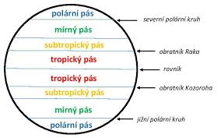
Podnebné pásy
Dělení povrchu Země na podnebné pásy podle vzdálenosti od rovníku

Slide 4
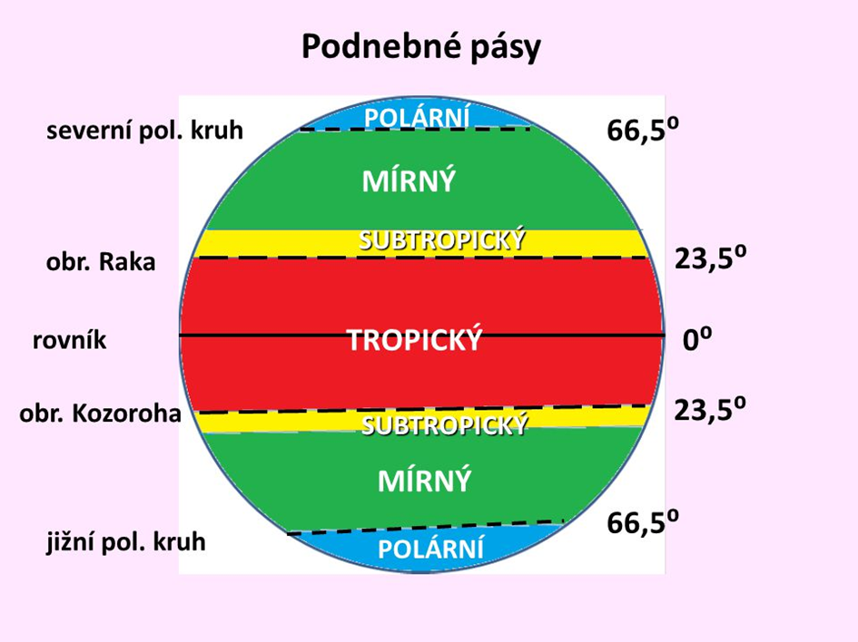
Podnebné pásy

Slide 5
Podnebné pásy - světadíly

Slide 6
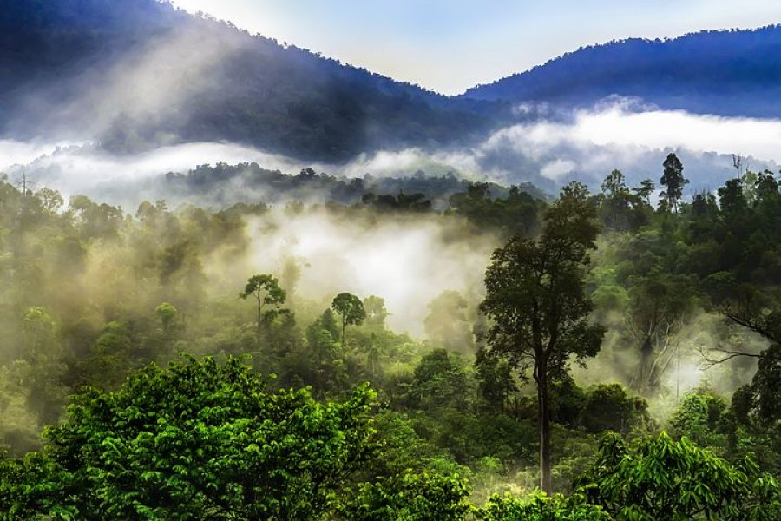
1. Tropický podnebný pás: a)rovníkové podnebí – tropický deštný les
0⁰ - 10⁰ zeměpisné šířky
Celý rok stálá teplota - 25⁰C - 30⁰C
Téměř každý den prší – velká vlhkost vzduchu
hlavně Afrika, Jižní Amerika – mapa červená barva

Slide 7
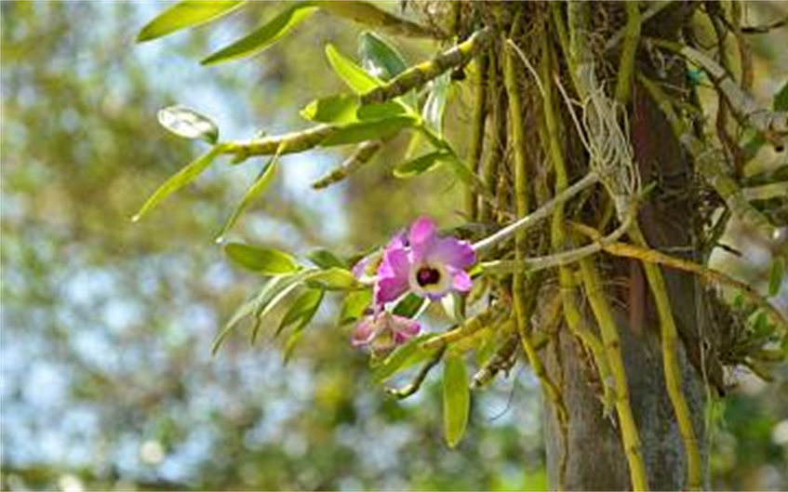
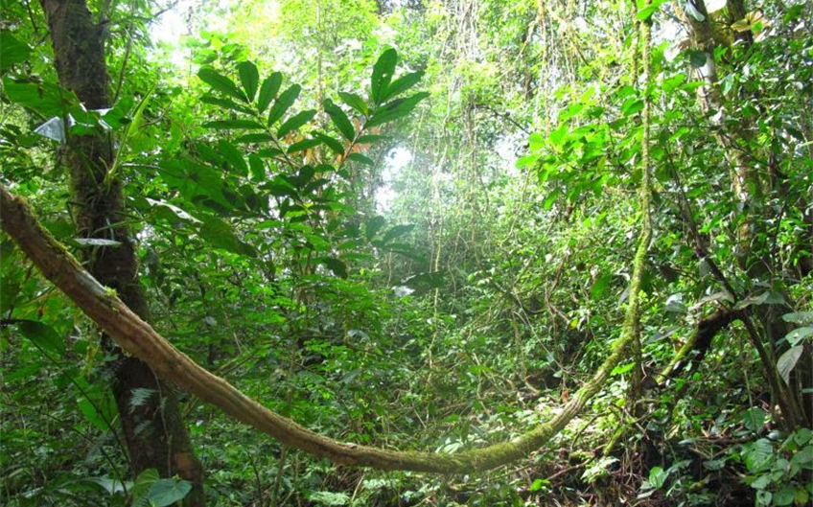
Rostliny a zvířata

Slide 8
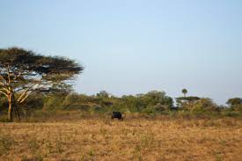
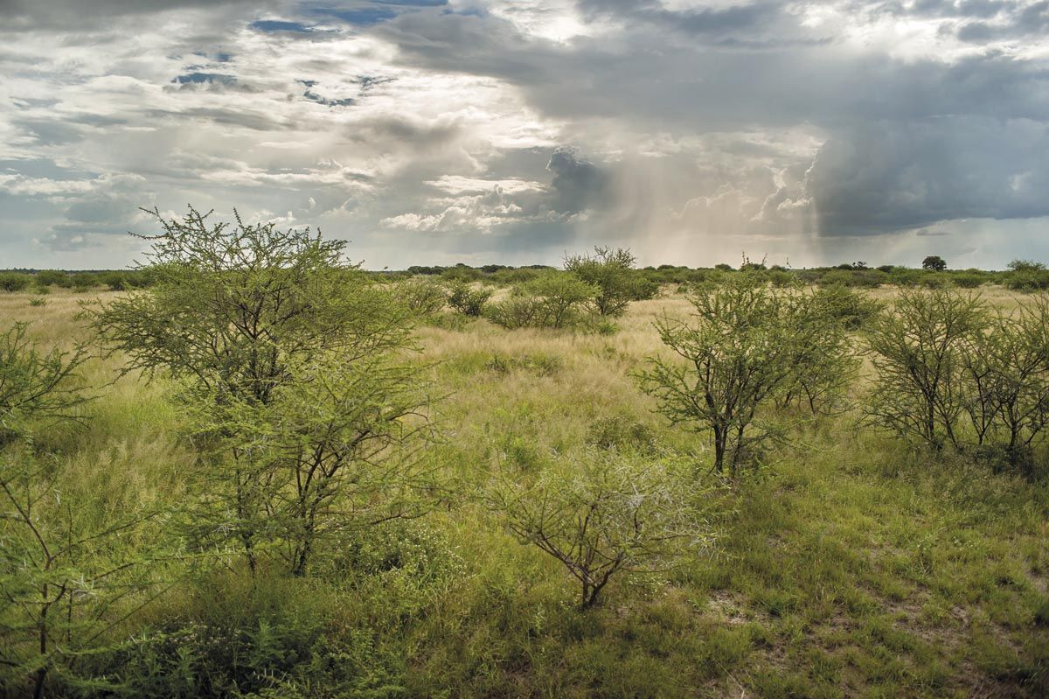
Tropické podnebí b) střídavě vlhký
přibližně 10⁰ - 20⁰ zeměpisné šířky
Po celý rok teplo - 25⁰C - 30⁰C
Střídání období dešťů a sucha
Afrika, Austrálie, Jižní Amerika
Mapa - oranžová barva

Slide 9
Rostlinstvo a živočišstvo

Slide 10
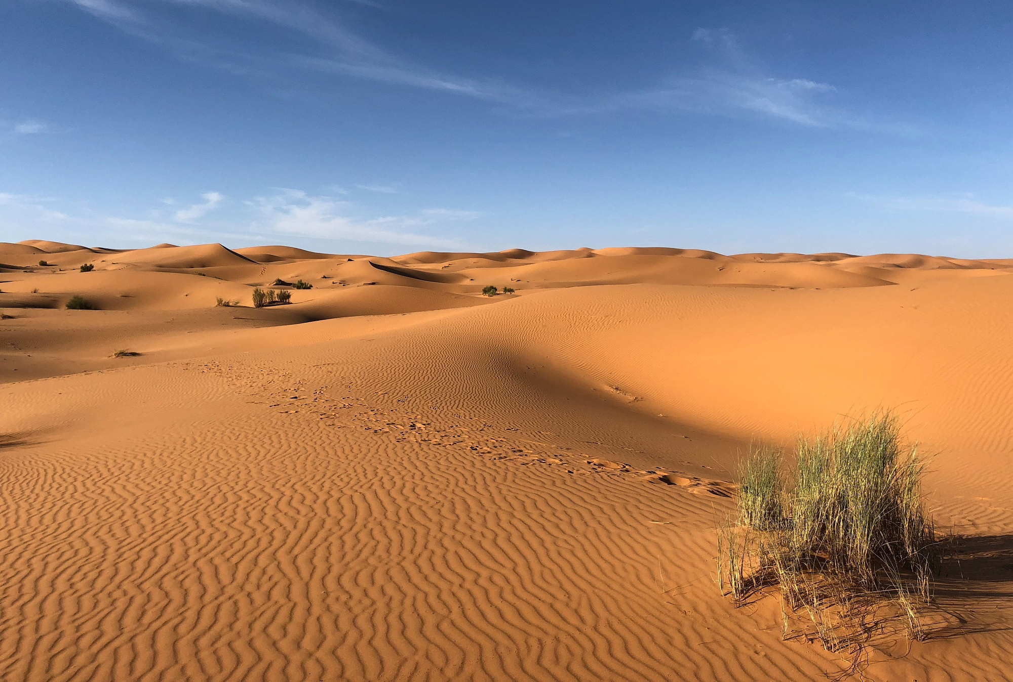
Tropický pás c) suchý - poušť
Okolí obratníků
Po celý rok teplo a minimum srážek
Velké rozdíly mezi dnem a nocí – ve dne může být až 50⁰C a v noci 10⁰C (může být i méně)
Afrika, Austrálie, Asie
Mapa – žlutá barva

Slide 11
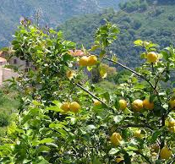
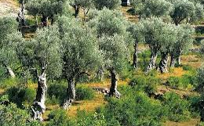
2. Subtropický pás
Přibližně 35⁰ - 40⁰ zeměpisné šířky
Střídání 3 ročních období
Horké suché léto
Deštivá mírná zima (chybí podzim)
Jižní Evropa, Severní Afrika, Asie
Mapa – světlezelená barva

Slide 12
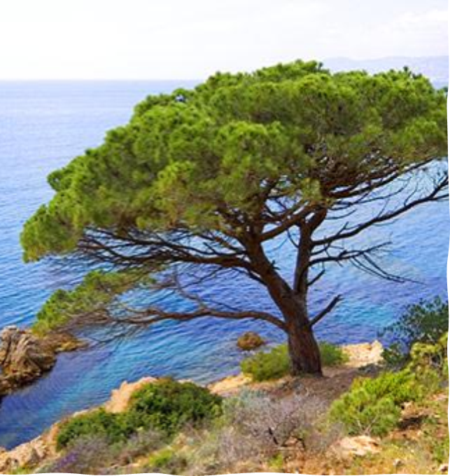
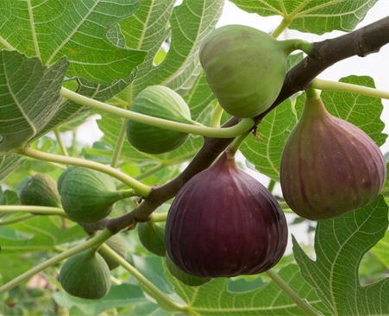
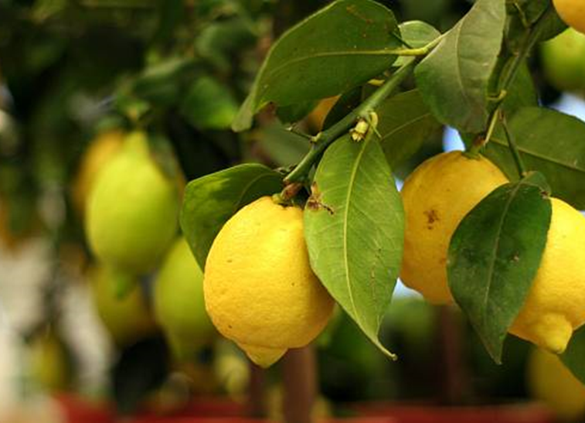
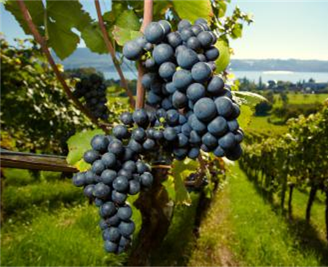
Rostlinstvo

Slide 13
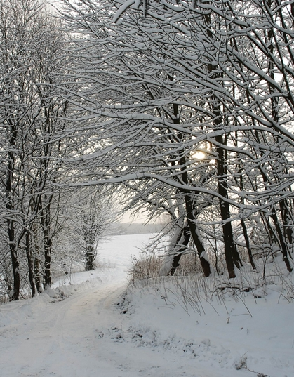
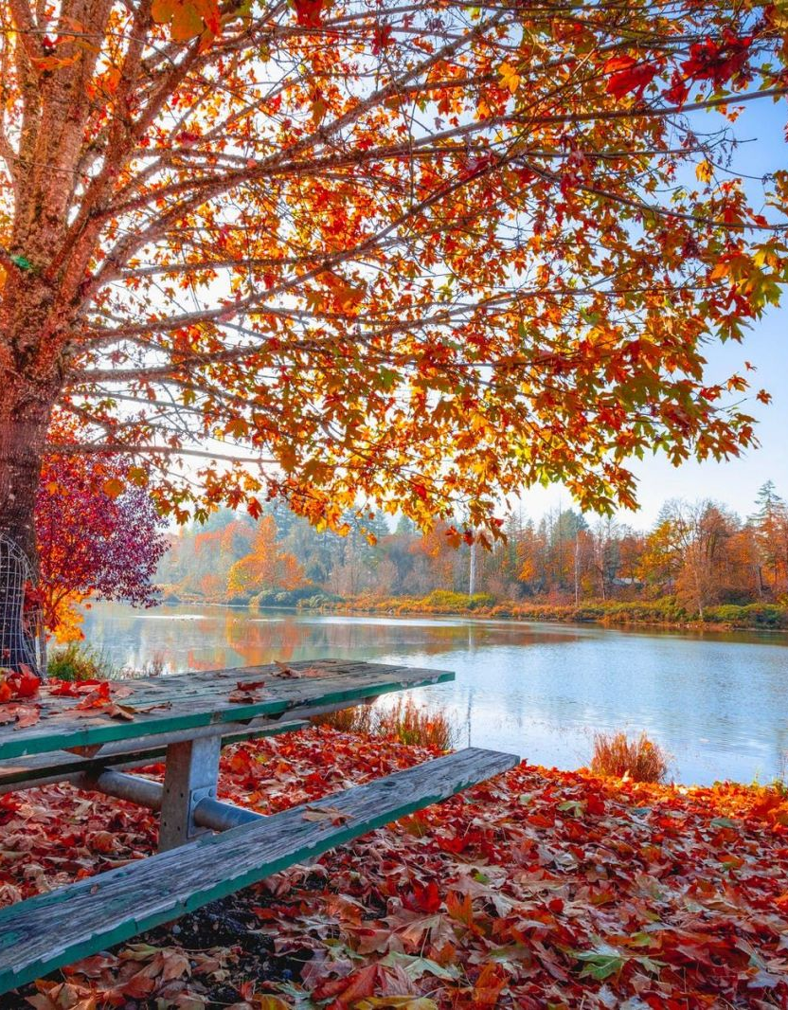
3. Mírný pás
40⁰ - 60⁰ zeměpisné šířky
Střídání 4 ročních období
Evropa, Severní Amerika
Mapa – tmavozelená barva

Slide 14
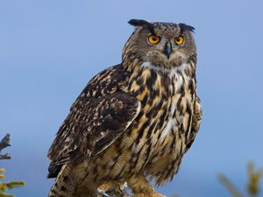
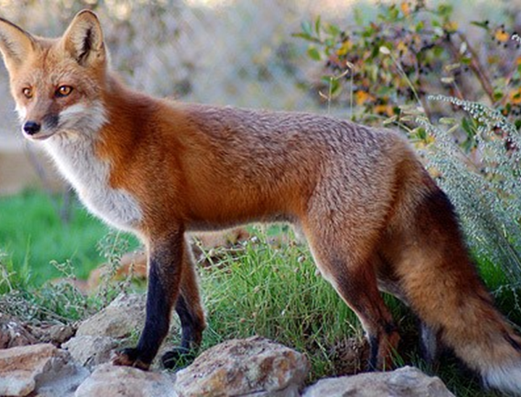
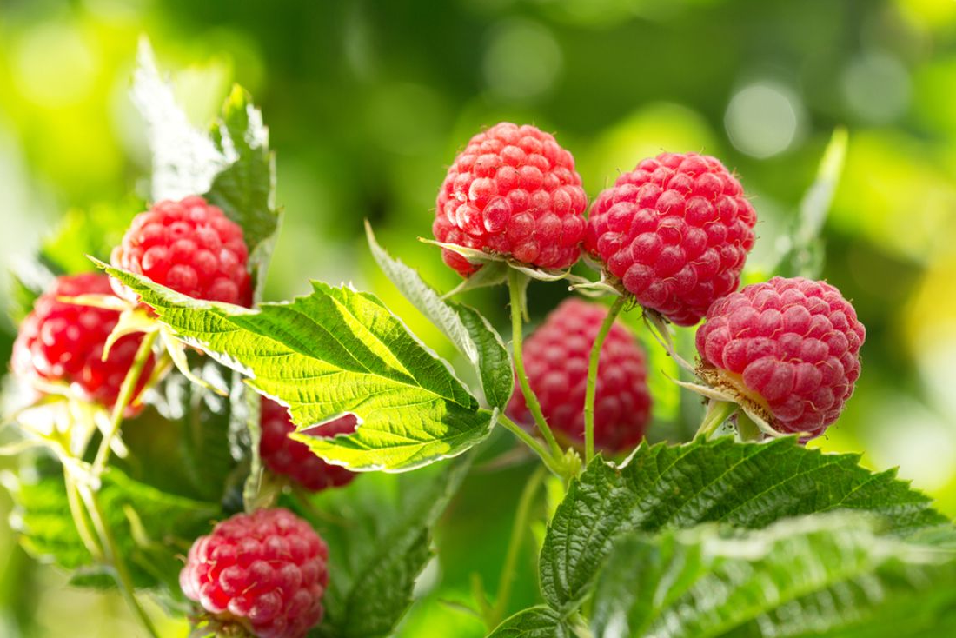
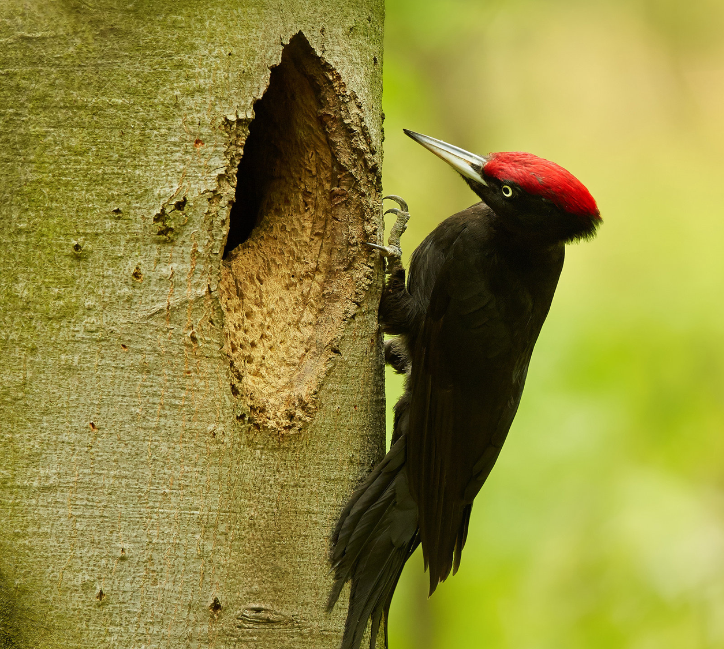
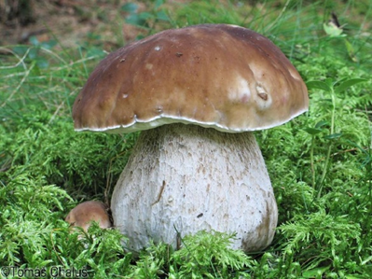
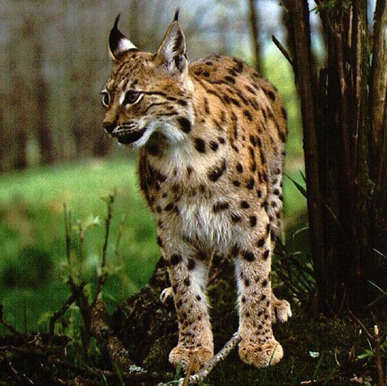
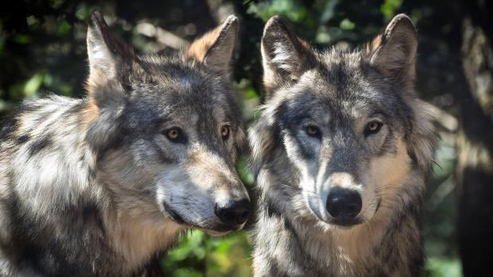
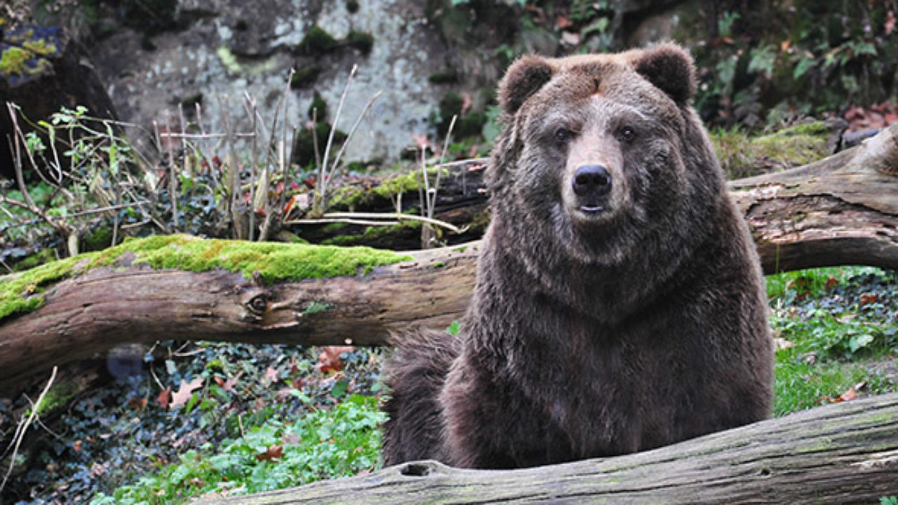
Rostlinstvo a živočišstvo

Slide 15
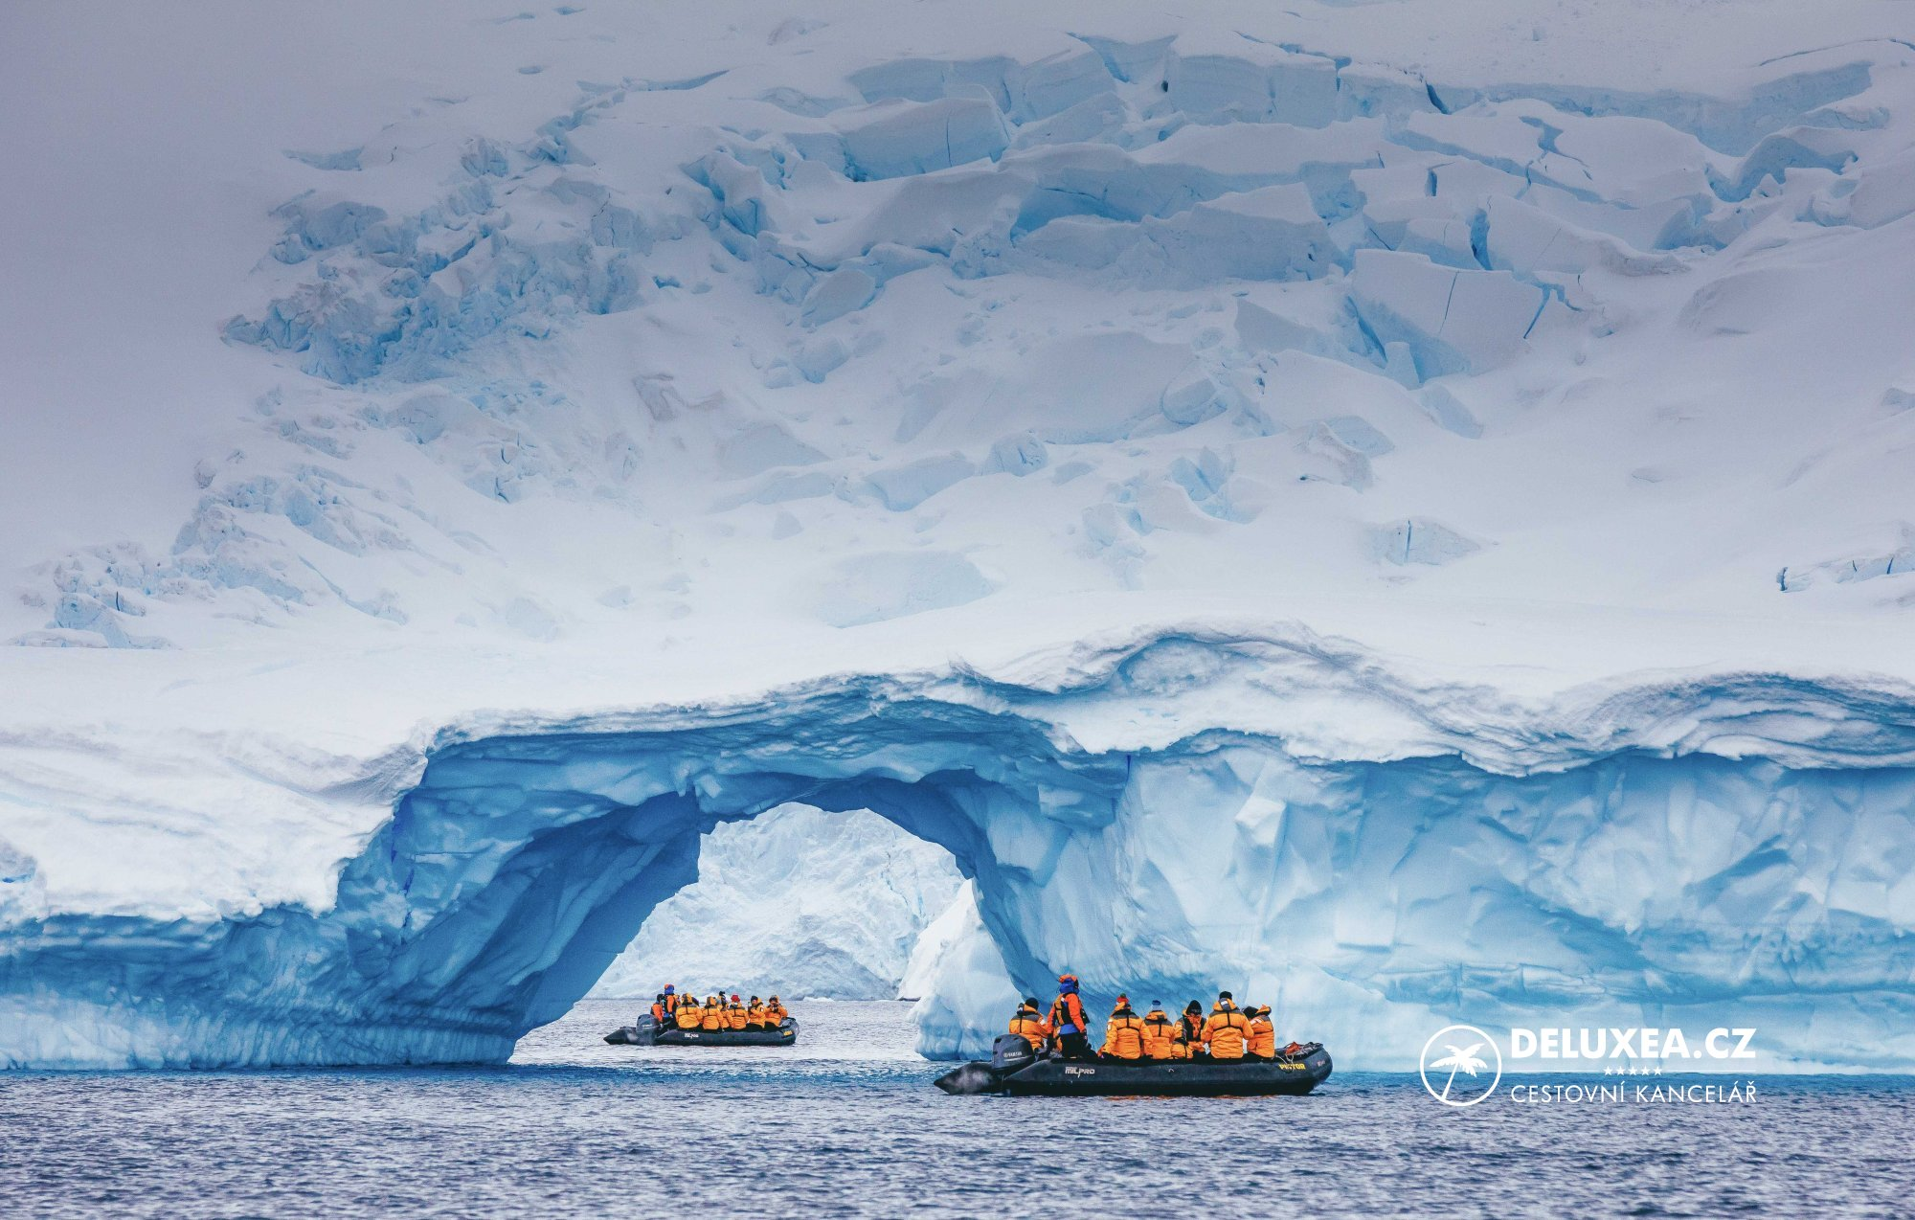
4.Studený (polární) pás
Oblast polárních kruhů – oblast pólů
Trvale chladné podnebí – teploty pod 0⁰C
Oblast polárního kruhu – dlouhá zima, velmi krátké léto (teploty do 10⁰C)
Póly – nestřídají se roční období, po celý rok nízké teploty
Antarktida, Grónsko
Mapa – modrá a světle fialová barva

Slide 16
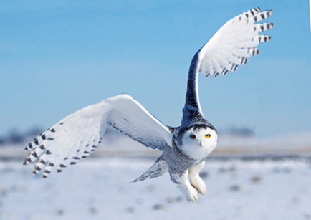
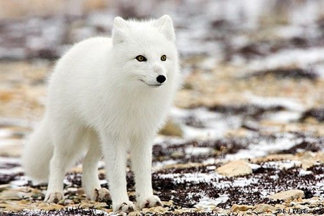
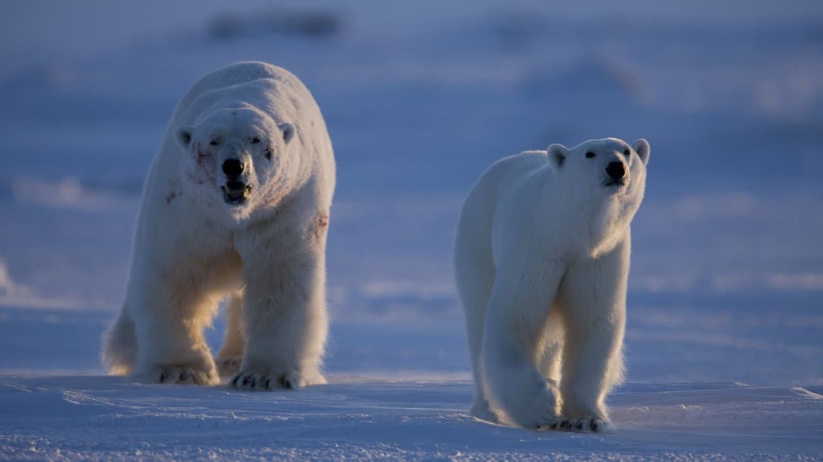
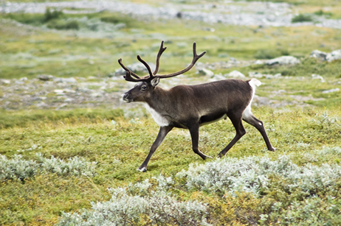
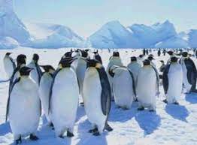
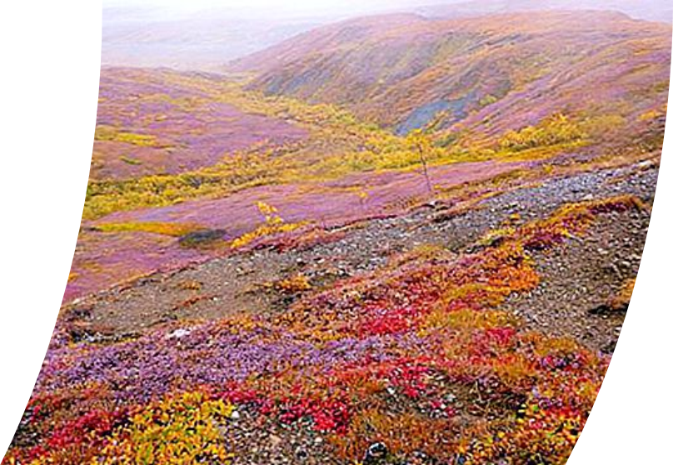
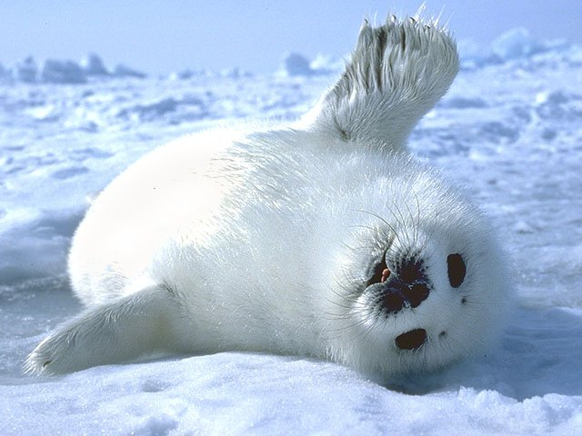
Rostlinstvo a živočišstvo

